Slide 1
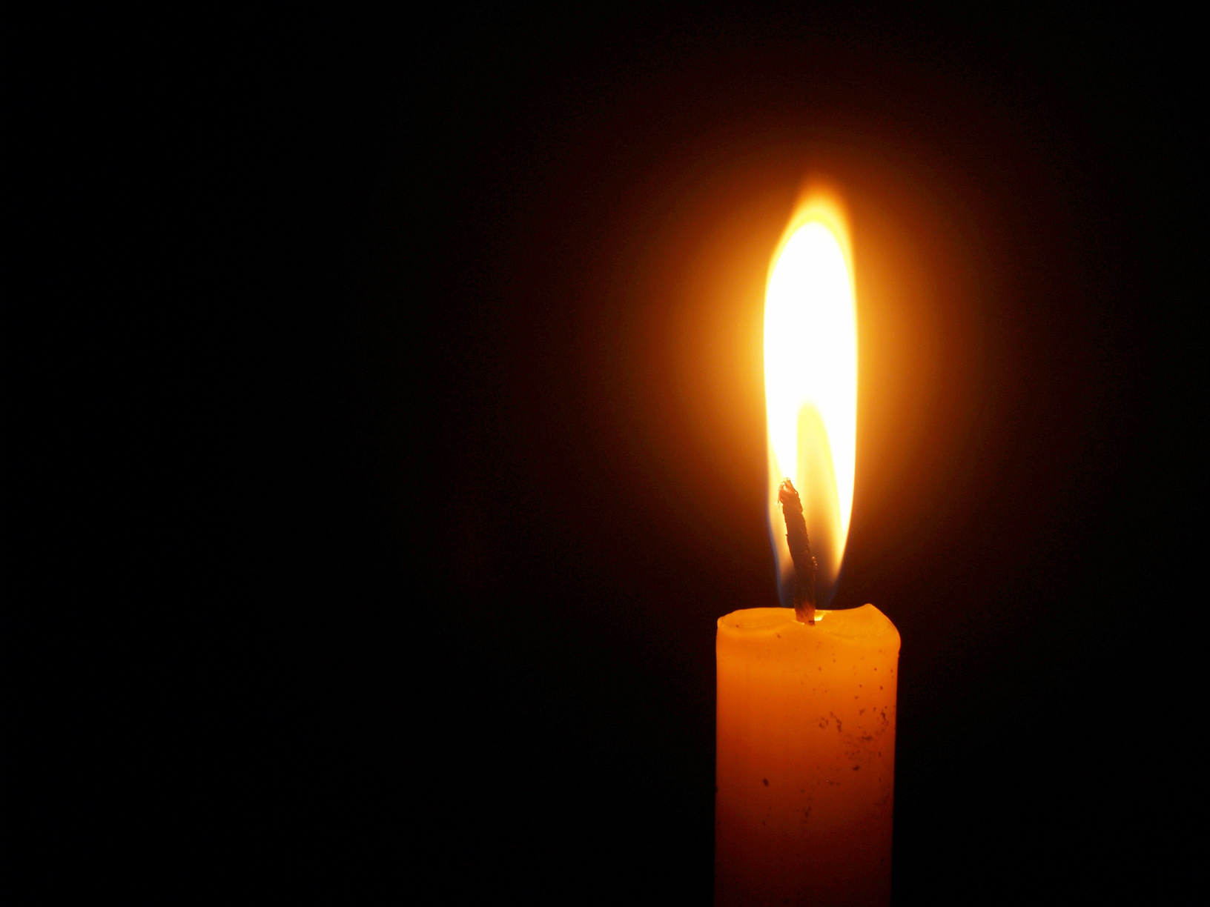

Slide 2

V Gospodu je moja moč
in Gospod je moja luč.
Upaj vanj, odrešil te bo.
Nič se ne bojte,
Gospod je tu.
Nič se ne bojte,
Gospod je tu.

Slide 4
Aleluja.

Slide 6
Kjer dobrota je,
ljubezen.
Kjer dobrota je,
tam prebiva Bog.
Ubi caritas
et amor.
Ubi caritas
Deus ibi est.

Slide 8
Kyrie
kyrie
Eleison.

Slide 10
Daj nam mir,
Gospod.
Razsvetli nam srce.
Daj nam mir,
Gospod.
Razjasni svoj obraz.

Slide 12
Hvalite vsi rodovi,
hvalite Jezusa.
Hvalite vsi rodovi,
hvalite Jezusa.
Laudate omnes gentes.
Laudate Dominum.
Laudate omnes gentes.
Laudate Dominum.
Notes:
Gradiva tega dopoldneva: molitev in predavanje lahko vidite na spletnem portalu zavoda za pastoralno dejavnost Pridi in poglej.
Morebitna vprašanja in želje pišite na mejl Urada za laike, ljubljanske nadškofije: urad.za.laike.lj@rkc.si

Slide 14
LITURGIJA,
OGLEDALO
župnijskega občestva
Gradiva tega dopoldneva: molitev in predavanje, lahko vidite na spletnem portalu: Zavod za pastoralno dejavnost Pridi.com.
Vprašanja in želje pišite na elektronski naslov Urada za laike Nadškofije Ljubljana: urad.za.laike.lj@rkc.si

